Slide 1
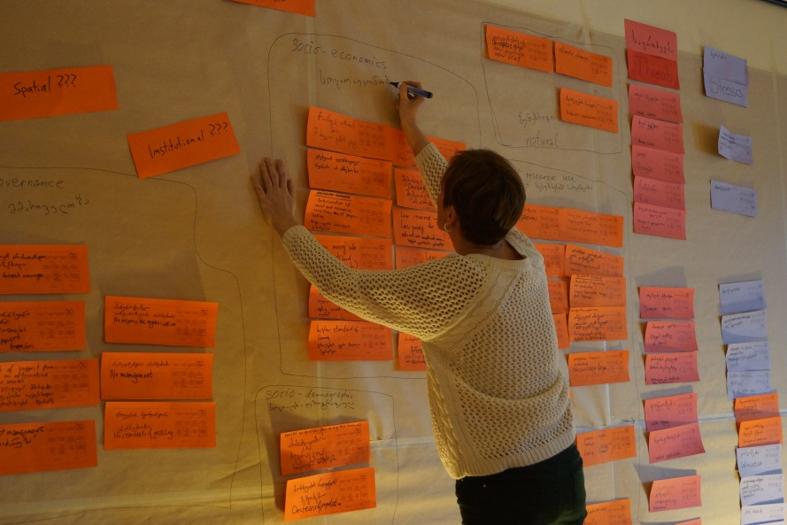
Organize, revise e complete o modelo conceitual sistêmico
© Pierre Ibisch 2014
Fase II
Análise sistêmica de vulnerabilidade e risco
Passo 8

Slide 2
Créditos e condições de uso
© Centre for Econics and Ecosystem Management, 2014
O Centre for Econics and Ecosystem Management recomenda fortemente que esta apresentação seja dada por especialistas familiarizados com o processo da gestão adaptativa em geral (especialmente como desenvolvidos pelas Parcerias das Medidas de Conservação dos Padrões Abertos para as Práticas de Conservação), bem como o método MARISCO si.
Você é livre para compartilhar esta apresentação e adaptá-la para o seu uso sob as seguintes condições:
Você deve atribuir o trabalho da forma especificada pelos autores (mas não de forma a sugerir
que estes o apoiam, ou a maneira que você usa a obra).
Você não pode utilizar esta obra para fins comerciais.
Se você alterar, transformar ou ampliar esta obra, você deve remover o logo do Centre for
Econics and Ecosystem Management, e você pode distribuir a obra resultante somente sob as
mesmas ou semelhantes condições que este.
Esse material foi criado sob a liderança e responsabilidade de Prof. Dr. Pierre Ibisch e Dr. Peter Hobson, co-diretores do Centre for Econics and Ecosystem Management, o qual foi juntamente estabelecido por Eberswalde University for Sustainable Development e Writtle College. Compare: Ibisch, P.L. & P.R. Hobson (eds.) (2014): The MARISCO method: Adaptive MAnagement of vulnerability and RISk at COnservation sites. A guidebook for risk-robust, adaptive, and ecosystem-based conservation of biodiversity. Centre for Econics and Ecosystem Management, Eberswalde (ISBN 978-3-00-043244-6). 195 pp. – A apresentação de PowerPoint foi criada por Jamie Call, Christina Lehmann e Pierre Ibisch, e traduzida para o português por Sara Silva de Oliveira. Os autores dos gráficos e fotografias são indicados nos slides correspondentes. Apoiado pelo Deutsche Gesellschaft für Internationale Zusammenarbeit (GIZ) GmbH em nome de Bundesministerium für wirtschaftliche Zusammenarbeit und Entwicklung (BMZ).

Slide 3
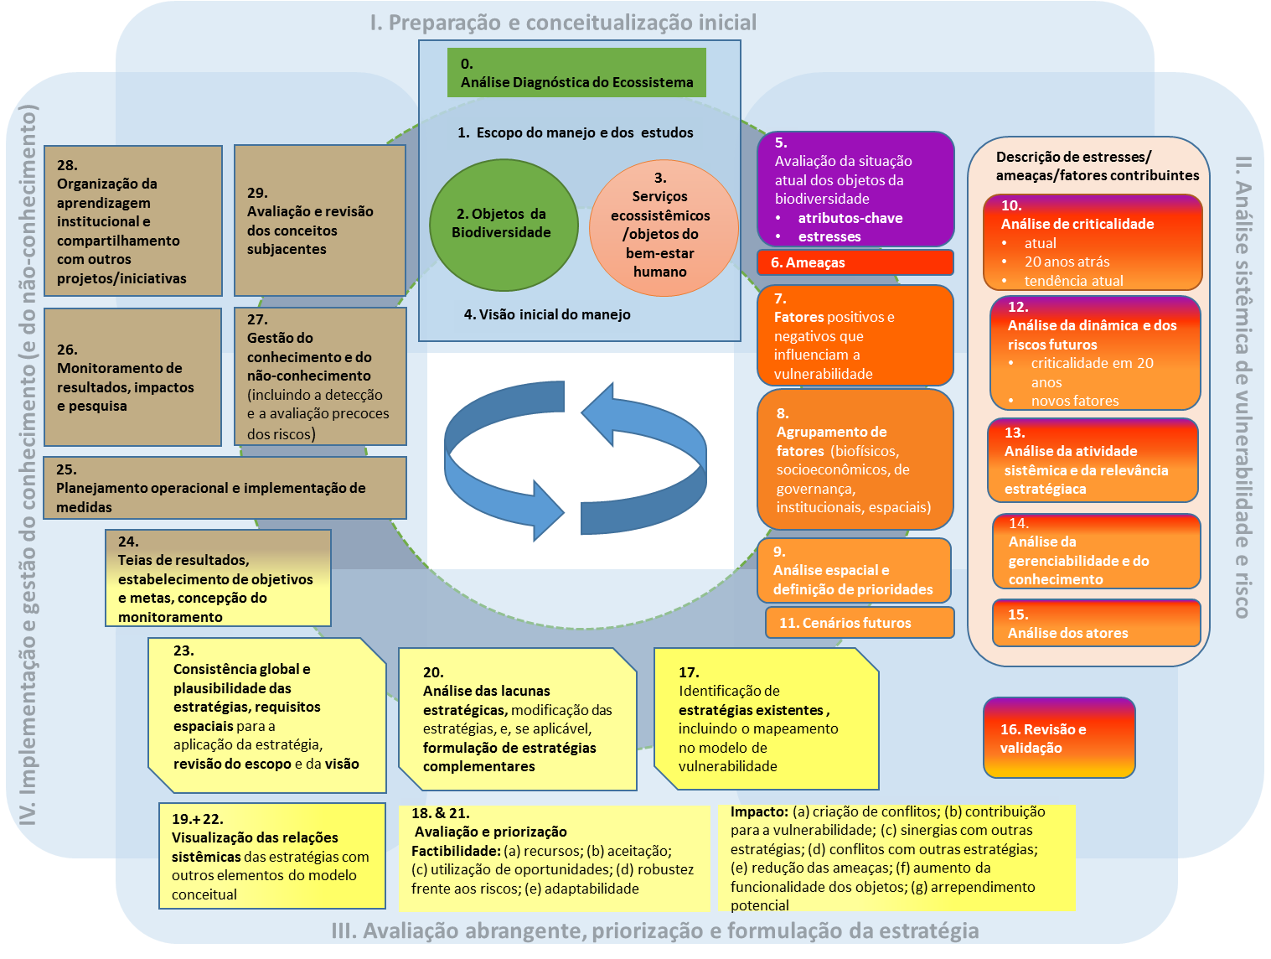

Slide 4
Objetivos de Aprendizado
Os participantes são capazes de avaliar criticamente o modelo conceitual e a facilitar o processo de agrupamento de ameaças e fatores que contribuem para os domínios temáticos apropriados, como em matéria de governança, fatores institucionais e socioculturais.
Eles possuem uma compreensão clara e a capacidade para explicar o uso deste passo para obter uma visão clara dos domínios que contêm os principais fatores e para alcançar um modelo mais estruturado como uma base para o desenvolvimento de estratégias.
Os participantes têm um forte entendimento de que as cadeias de causa-e-efeito lógicas podem ainda ser claramente visíveis após o agrupamento.

Slide 5
Sumário
O que significa organizar, revisar e completar o modelo conceitual sistêmico?
Por que organizar, revisar e completar o modelo conceitual sistêmico?
Como o modelo conceitual sistêmico é organizado, revisado e completado?
Dicas Práticas
Notes:
?

Slide 6
O que significa organizar, revisar e completar o modelo conceitual sistêmico?
Agora: Estruturação clara e ordenamento de ameaças e fatores contribuintes
Fator contribuinte relacionado à governança
Ameaça relacionada à Mineração
Fator contribuinte industrial
Fator contribuinte Socioeconômico
Ameaça relacionada ao Transporte
Fator contribuinte espacial
Fator contribuinte Socioeconômico
Fator contribuinte institucional
Ameaça relacionada à Poluição
Fator contribuinte espacial
Ameaça relacionada ao Transporte
Fator contribuinte espacial
Fator contribuinte institucional
Ameaça relacionada à Mineração
Fator contribuinte Socioeconômico
Fator contribuinte relacionado à governança
Fator contribuinte relacionado à governança
Ameaça relacionada à Poluição
Fator contribuinte industrial
Fator contribuinte institucional
Ameaça relacionada ao Transporte
Fator contribuinte industrial

Slide 7
O que significa organizar, revisar e completar o modelo conceitual sistêmico?
Antes: Estruturação intuitiva, produtivamente agrupada e leve de ideias, comentários e informação
Fator contribuinte relacionado à governança
Fator contribuinte espacial
Ameaça relacionada à Mineração
Fator contribuinte relacionado à governança
Fator contribuinte espacial
Ameaça relacionada à Mineração
Fator contribuinte relacionado à governança
Fator contribuinte espacial
Ameaça relacionada à Poluição
Fator contribuinte Socioeconômico
Ameaça relacionada à Poluição
Fator contribuinte institucional
Fator contribuinte Socioeconômico
Ameaça relacionada ao Transporte
Fator contribuinte institucional
Fator contribuinte Socioeconômico
Fator contribuinte industrial
Fator contribuinte industrial
Ameaça relacionada ao Transporte
Fator contribuinte institucional
Fator contribuinte industrial
Ameaça relacionada ao Transporte

Slide 8
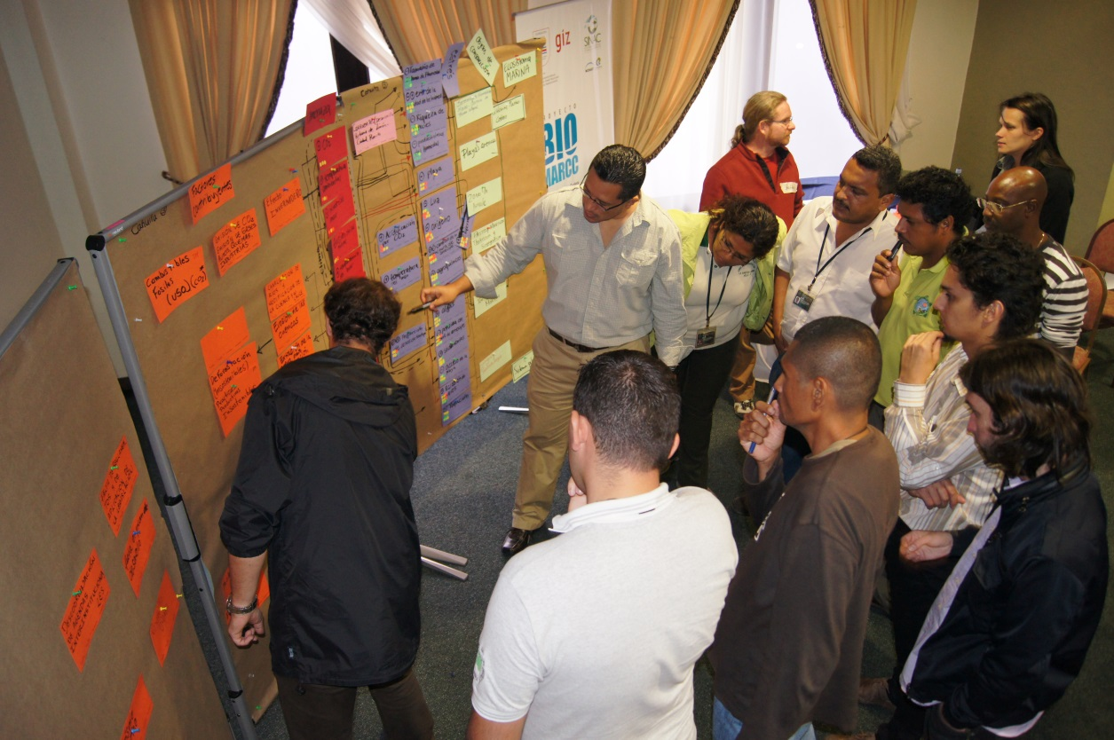
Por que organizar, revisar e completar o modelo conceitual sistêmico?
Depois dos passos procedentes é um bom momento para parar, revisar e ajustar
Deixe o modelo “se comunicar” com os participantes
!
!
?
!
!
?
© Pierre Ibisch 2011

Slide 9
Como o modelo conceitual sistêmico é organizado, revisado e completado?
Tire um tempo para organizar o modelo
Reconheça uma ordem hierárquica como um presente na maioria dos ecossistemas
Aplique o reducionismo – poucos elementos podem pertencer juntos com apenas uma pequena diferença que pode ser combinada → que não necessariamente diminui a complexidade
As ameaças podem ser agrupadas de acordo com a categoria IUCN-CMP
Acesse:
Unified Classifications of Threats
&
Unified Classifications of Threats and Actions
Ameaça
Fator contribuinte Especial A
Fator contribuinte Geral A
Fator contribuinte Geral B
Fator contribuinte Especial B
Fator contribuinte Especial A
Fator contribuinte
Especial B
Ameaça
Fator contribuinte
Especial A
Fator contribuinte
Geral A
Fator contribuinte
Genal B
Fator contribuinte
Especial B
Fator contribuinte
Especial A
Fator contribuinte
Especial B

Slide 10
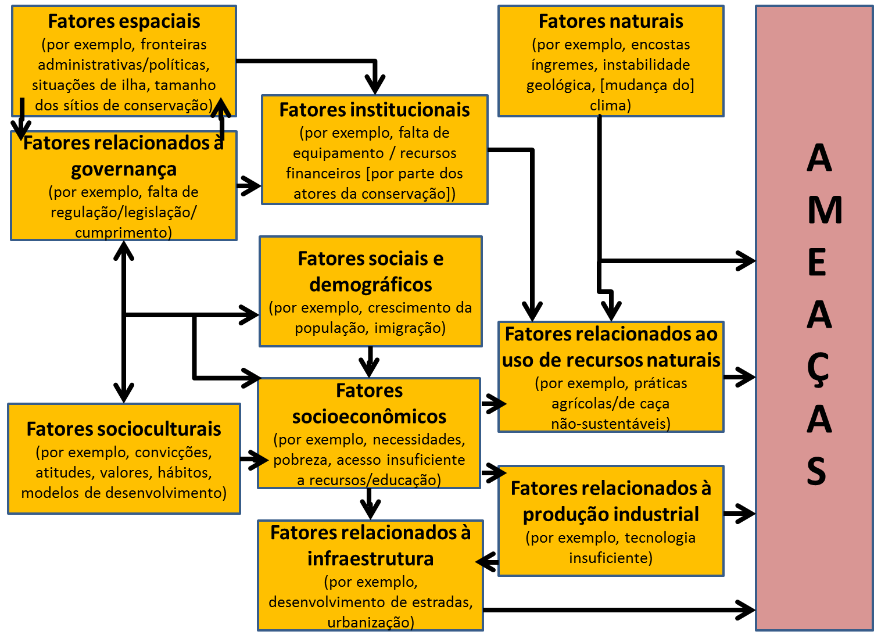
Como o modelo conceitual sistêmico é organizado, revisado e completado?
Agrupamento dos fatores contribuintes de acordo com os domínios temáticos:
Fatores biofísicos
Fatores socioeconômicos
Fatores políticos
Fatores institucionais
Concorde com títulos apropriados (ex. infraestrutura de trânsito, criminalidade, corrupção, governança e demografia)
Se um grupo não está representado no modelo, reflita criticamente
© CEEM 2014

Slide 11
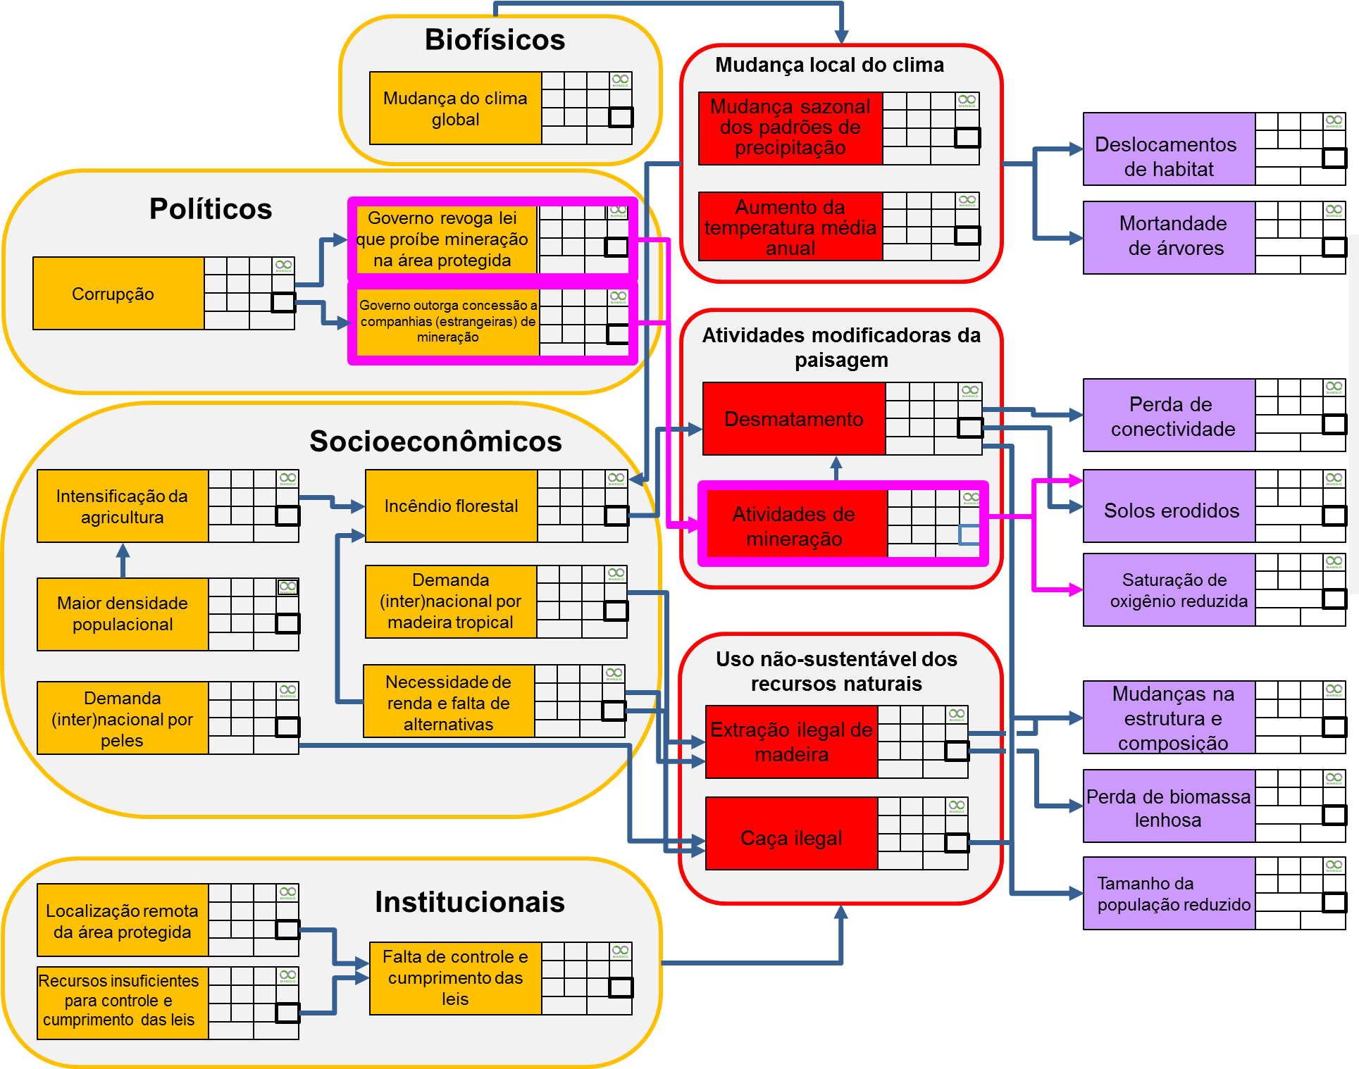
Como o modelo conceitual sistêmico é organizado, revisado e completado?
Fatores contribuintes
Ameaças
Estresses
© CEEM 2014

Slide 12
Como o modelo conceitual sistêmico é organizado, revisado e completado?
As cadeias de fatores podem ser movimentados, se necessário, mas a lógica causa-e-efeito é mantido.
Remova fatores duplos
Inclua fatores em falta
Os domínios institucionais precisam de atenção especial:
Muitos dos fatores que afetam a biodiversidade são provavelmente relacionados de volta para as atividades dos organismos empregando os participantes → mostrarem as contribuições inocentes para a vulnerabilidade do objeto de biodiversidade
Considerar as fraquezas institucionais (ex. recursos cortados, conflitos com outros atores) que estão para serem tratados como fatores contribuintes para ameaças.
As ferramentas como a análise SWOT (FOFA) são recomendadas aqui a fim de identificar as fraquezas, etc.

Slide 13
Análise SWOT (FOFA)
Ferramenta para identificar o contexto pessoal ou empresarial, vantagens e desvantagens
Considere :
Força
Fraqueza
Oportunidade
Ameaça
Autoanálise a fim de fazer decisões e agir estruturadamente com determinação
Mantenha o caminho para o
objetivo e as possibilidades para
alcançá-lo
Força Coisas que você é bom em Experiências, conhecimento Características únicas | Fraqueza Coisas que você precisa melhorar Falhas em habilidades e conhecimento Questões financeiras Liderança e questões de manejo
Oportunidade Alianças estratégicas Criatividade Entradas em novos campos Redução de custo | Ameaça Mudanças no meio ambiente Recursos em falta Falta de colaboradores
Notes:
Graphiken adaptiert: http://www.consultants-on-line.com/default.asp?contentID=25

Slide 14
Dicas Práticas
Analise os impactos biofísicos ou fatores naturais nas atividades humanas, tanto quanto os resultados das mudanças indiretas.
Exemplo:
Mudança Climática → medidas de conservação relevantes para a adaptação ou mitigação em outros setores (produção de biomassa para o uso energético como vetor para a intensificação do uso do solo e perda de diversas produções sistêmicas)
Seja corajoso! Mude categorias de certos elementos se a corrente causa-e-efeito fizer mais sentido assim
Se você não pode manejar a finalização desse passo por toda a oficina, planeje fazer a noite você mesmo

